Slide 1
成語 第12回

Slide 2
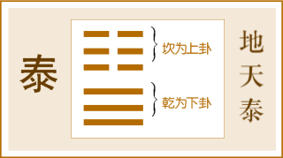
P.94
_____ 陽爻
__ __ 陰爻
買櫝還珠：捨本逐末，取捨不當(失當)
虛應故事：按照慣例(敷衍)
虛懷若谷：非常謙虛
樂不可支：快樂到極點
三陽開泰：新年賀詞
好問則欲：多多向別人請教，
學識就會越來越淵博(豐富)

Slide 3
P.95
入不敷出：收入少，支出多
(收入不夠支出)
一暴(曝)十寒：做事(無恆心)
犬馬之勞：甘願為別人奔走效力
急流勇退：在順利的時候，及時隱退
(註：明哲保身：明智有遠見的人，善於保護自己，
不參與可能給自己帶來危險的事。)
◎例子：范蠡ㄌ一ˇ(陶朱公) V.S.文種
「飛鳥盡，良弓藏；狡兔死，走狗烹。」

Slide 4
P.95
瞻前顧後：1.(考慮周到)，做事謹慎
2.(顧慮太多)，猶豫不決
枵腹從公：勤於公事
(空腹，餓著肚子)
近：宵衣旰ㄍㄢˋ食
(天未明就披衣起床，日暮才進食)
咬文嚼字：1.過分地斟酌字句
2.賣弄文才 (講話文謅謅)

Slide 5
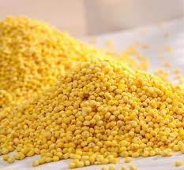
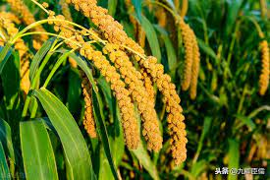
P.96
畫蛇添足：多此一舉
(歇後語： 脫褲子放屁—多此一舉)
南柯一夢：(人生如夢)，富貴得失無常
(黃粱一夢)

Slide 6
P.96
食玉炊桂：物價高
索盡枯腸：費盡心思
(殫ㄉㄢ精竭慮、搜索枯腸)
望其項背：趕得上別人(程度接近)
牽強附會：把不相關的事物硬連繫在一起
虛左以待：空下職缺，等待他人就任

Slide 7
P.97
情文並茂：文章的內容與辭藻都極佳
(文情並茂)
棄若敝屣：將某物視若廢物，毫不吝惜的丟棄
(破鞋)
梅妻鶴子：1.清高 2.隱居
典故：北宋隱居詩人林逋(諡號：和靖)，隱居杭州 西湖 孤山，植梅養鶴為伴，過得逍遙自在。

Slide 8
P.97
芒刺在背：極度不安
唾面自乾：受欺侮卻(忍氣吞聲)
縱橫捭闔：在政治、外交上進行分化或
(開合) 攏絡的手段
(在政治、外交上的各種手段)
捭ㄅㄞˇ：開，即分化。 闔ㄏㄜˊ：合，即拉攏
◎著名縱橫家、策士：
蘇秦：合縱(聯合東方六國，共同對抗西方秦國)
張儀：連橫(威脅利誘，遊說六國分別與秦國交好，達到破壞六國團結，造成內訌)
范雎ㄐㄩ：遠交近攻

Slide 9
P.98
眾口鑠金：(輿論力量極大)，可以顛倒黑白
(相似詞：積非成是)
殘杯冷炙：剩餘的酒食(飯菜)
登堂入室：
1.學問、技術造詣ㄧˋ已(達到最高境界)
2.未經允許，(直接進入)
玩物喪志：沉溺某樣事物，荒廢應做的事

Slide 10
P.98、P.99
胼手胝足：極為勞苦(辛苦)
【相似詞】篳路藍縷：比喻創造事業的艱苦
(駕柴車、穿破衣，以開創山林)
敬業樂群：敬守職業，愛好結交朋友
v n v n ( 樂，音ㄧㄠˋ，喜好，v )
義憤填膺：為正義而激起的憤慨，充塞心胸
(膺：胸、內心，n )
肆無忌憚：任意胡作非為，(毫無顧忌)
(任意妄為)
道貌岸然：外表莊重嚴肅，今(常)用以譏諷人故作嚴肅，表裡不一

Slide 11
P.99
瑕不掩瑜：一小部分的缺點無法掩蓋整體的優點 (瑕：瑕疵、缺點。瑜：玉的光彩)
睥睨一切：驕傲
睚眥必報：心胸狹窄
(像瞪眼看人這樣極小的怨恨，也一定要報復)
【相似詞】斤斤計較、有仇必報
當頭棒喝：使人覺悟的勸戒 (影片7分0秒處)
老氣橫秋：1.(老練自負)，自命不凡
2.(沒有朝氣)，消沉的樣子

